Slide 1
Бюджет города Батайска
на 2025 год и на плановый период 2026 и 2027 годов

Slide 2
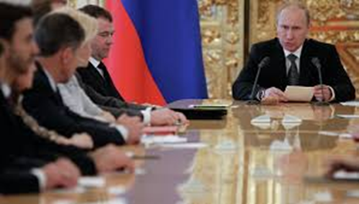
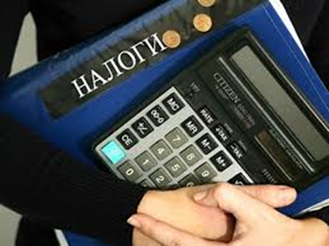
Документы, на основании которых составляется проект бюджета
Бюджетное послание Президента Российской Федерации
Прогноз социально-экономического развития
Основные направления бюджетной политики и города Батайска
Муниципальные программы, проекты муниципальных программ

Slide 3
Основные направления бюджетной политики городского округа
- обеспечение долгосрочной сбалансированности и устойчивости бюджетной системы;
-безусловное исполнение принятых социальных обязательств;
-повышение эффективности бюджетных расходов;
-повышение доступности и качества государственных и муниципальных услуг;
-обеспечение открытости и прозрачности бюджетного процесса и вовлечение в него граждан;
-поддержание умеренной долговой нагрузки на бюджет городского округа

Slide 4
Основные параметры бюджета города Батайска на 2025-2027 годы
млн. рублей
Показатель | бюджет на 2025 год | бюджет на 2026 год | бюджет на 2027 год
I. Доходы, всего | 6 491,2 | 5 897,6 | 5 949,2
- налоговые и неналоговые доходы | 1 777,6 | 1 814,0 | 1 855,7
- безвозмездные поступления из областного бюджета | 4 713,6 | 5 720,3 | 5 896,1
II. Расходы, всего | 6 491,2 | 5 720,3 | 5 896,1
III. Дефицит (-), Профицит(+) | 0 | 177,3 | 53,1
Notes:
НОВЫЕ ЦИФРЫ

Slide 5
Основные параметры бюджета города Батайска на 2025 год
Доходы бюджета
6 491,2
Расходы бюджета
6 491,2
млн. рублей
Доходы от использования имущества, находящегося в муниципальной собственности
202,6
Налог на доходы физических лиц
783,5
Земельный налог
261,9
Акцизы
19,5
Финансовая помощь из областного бюджета
4 713,5
Иные доходы
510,2
Социальная политика
884,6
Образование
4 357,6
Здравоохранение
3,4
Жилищно-коммунальное хозяйство
439,9
Дорожный фонд
230,8
Культура
183,5
Иные расходы
391,4
Notes:
Новые цифры

Slide 6
СТРУКТУРА НАЛОГОВЫХ И НЕНАЛОГОВЫХ ДОХОДОВ
БЮДЖЕТА ГОРОДА В 2022 ГОДУ
млн рублей
9,5%
44,1 %
12,2%
Налог на доходы физических лиц – 783,5
Налоги на совокупный доход – 217,5
Налог на имущество физ.лиц – 66,7
Транспортный налог – 153,5
Земельный налог – 261,9
Иные налоговые и неналоговые
доходы – 125,0
Арендная плата за землю – 169,5
Notes:
новый

Slide 7
Основные налоговые и неналоговые доходы бюджета города Батайска в 2022 году (тыс.рублей)

Slide 8
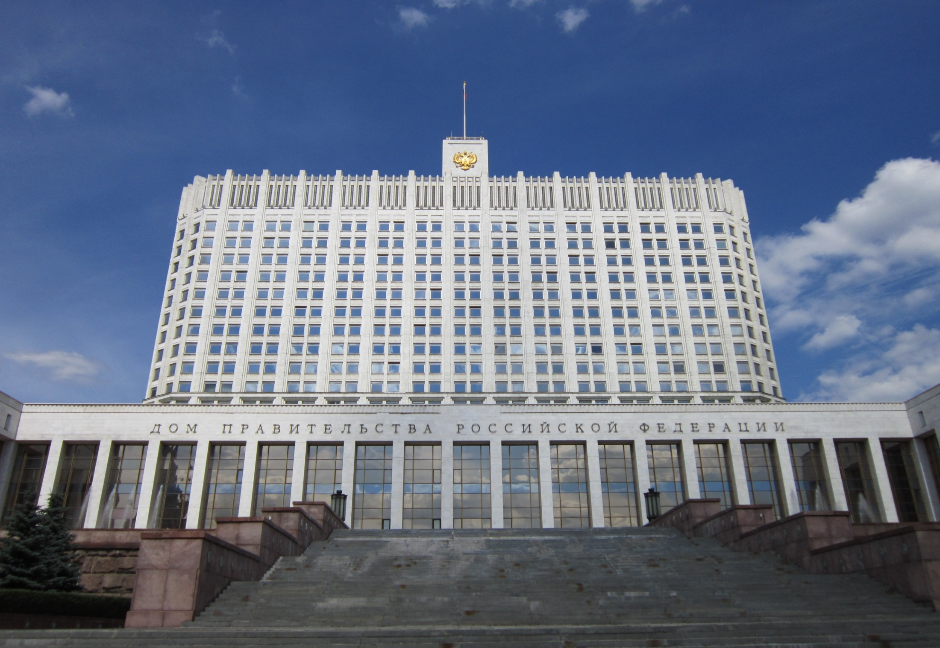
Безвозмездные поступления из областного бюджета
млн. рублей
Наименование | 2025 год | 2026 год | 2027 год
Межбюджетные трансферты ВСЕГО | 4 713,5 | 4 083,6 | 4 093,5
из них:
Дотации | 109,8 | 28,0 | -
Целевые трансферты из областного бюджета | 4 603,7 | 4 055,6 | 4 093,5
Notes:
новый

Slide 9
Расходы бюджета, формируемые в рамках муниципальных программ, и непрограммные расходы, млн.рублей
2025 год
2026 год
2027 год
6 309,5
5 490,5
5 542,9
229,7
353,2
181,7
расходы бюджета, формируемые в рамках
муниципальных программ города Батайска
непрограммные расходы бюджета города Батайска

Slide 10
Доля муниципальных программ в общем объеме расходов, запланированных на реализацию муниципальных программ города Батайска в 2025 году
Развитие
образования
69 %
Обеспечение качественными жилищно-коммунальными услугами населения города Батайска
5,6%
Экономическое развитие
0,0%
Информационное общество 0,9%
Защита населения и территории от чрезвычайных
ситуаций, обеспечение пожарной безопасности и безопасности людей на водных объектах
0,5%
Обеспечение общественного порядка и противодействие преступности
0,2%
Социальная
поддержка граждан
11,4%
Управление муниципальной собственностью
0,5%
Развитие муниципального управления 0,02%
Развитие здравоохранения
0,05%
Обеспечение доступным и комфортным жильем
населения города Батайска
1,47%
Охрана окружающей среды и благоустройство 0,4%
Энергосбережение и повышение энергетической эффективности
Развитие транспортной
системы
3,7%
Развитие
культуры
5,1%
Молодежная политика и социальная активность
0,01%
Управление муниципальными финансами 0,3%
Развитие
физической культуры
и спорта
0,17%
Формирование современной городской среды
0,7%
Доступная
среда 0,00%
Notes:
новый

Slide 11
Расходы бюджета города Батайска на 2025 год , тыс.руб.

Slide 12
Расходы бюджета города Батайска на социальную сферу в 2025 году
Социальная
сфера
(84,3%)
Образование (67,1%)
Культура, кинематография (2,8%)
Здравоохранение (0,05%)
Физическая культура и спорт (0,7%)
Социальная политика
(13,65%)
Notes:
новый

Slide 13
Межбюджетные трансферты городу Батайску на 2025 год
Дотации
109,8 млн. рублей
Дорожное хозяйство
57,9 млн. рублей
Субсидии
1 725,4 млн. рублей
4 713,5млн. рублей
Организация бесплатного питания учащихся начальных классов
105,4 млн. рублей
Капитальный ремонт
38,0 млн. рублей
Иные межбюджетные трансферты
62,1 млн. рублей
Прочие направления 350,4 млн. рублей
Приобретение оборудования
39,1 млн. рублей
Субвенции на переданные полномочия
2 816,2млн. рублей
Строительство школы, приобретение модульного здания
1 134,6 млн. рублей
Notes:
новый

